Slide 1







TIA e minor stroke
Trattamento medico
Dott.Gino Volpi
Direttore S.O.C. Neurologia Pistoia

Slide 2
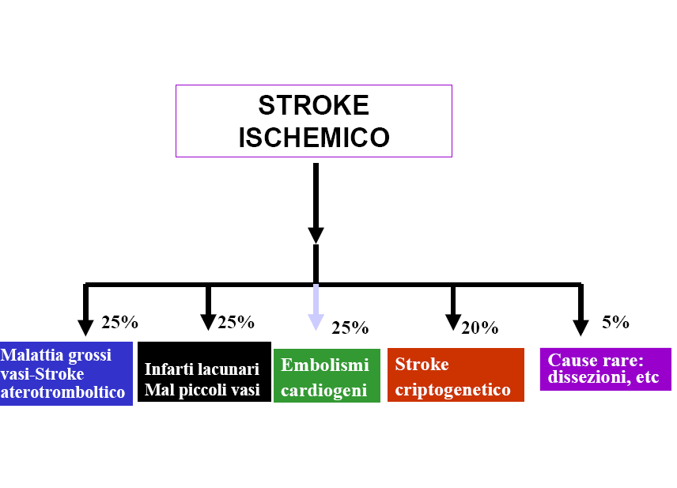
Ictus lacunare
Notes:
2

Slide 3
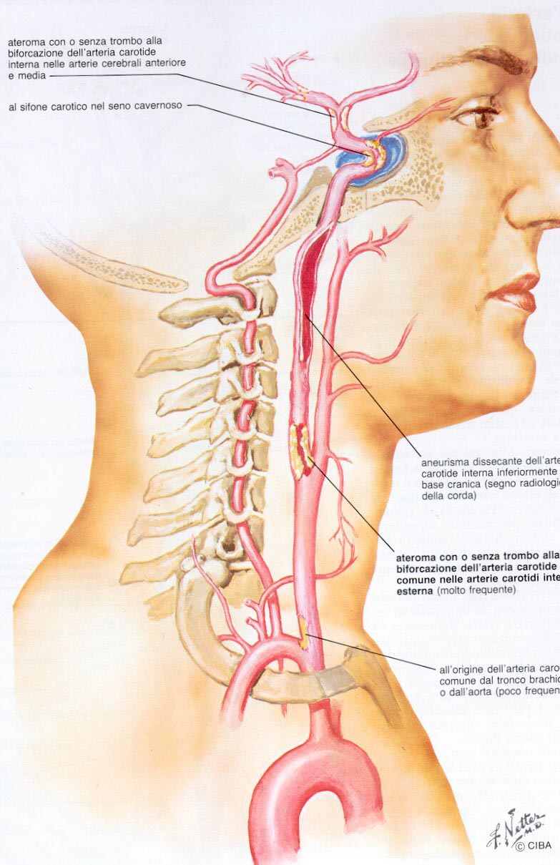
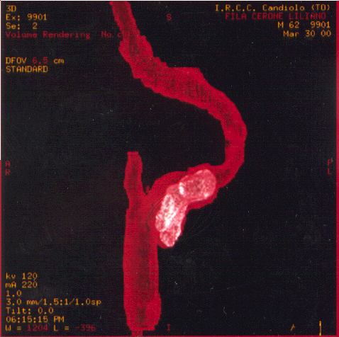
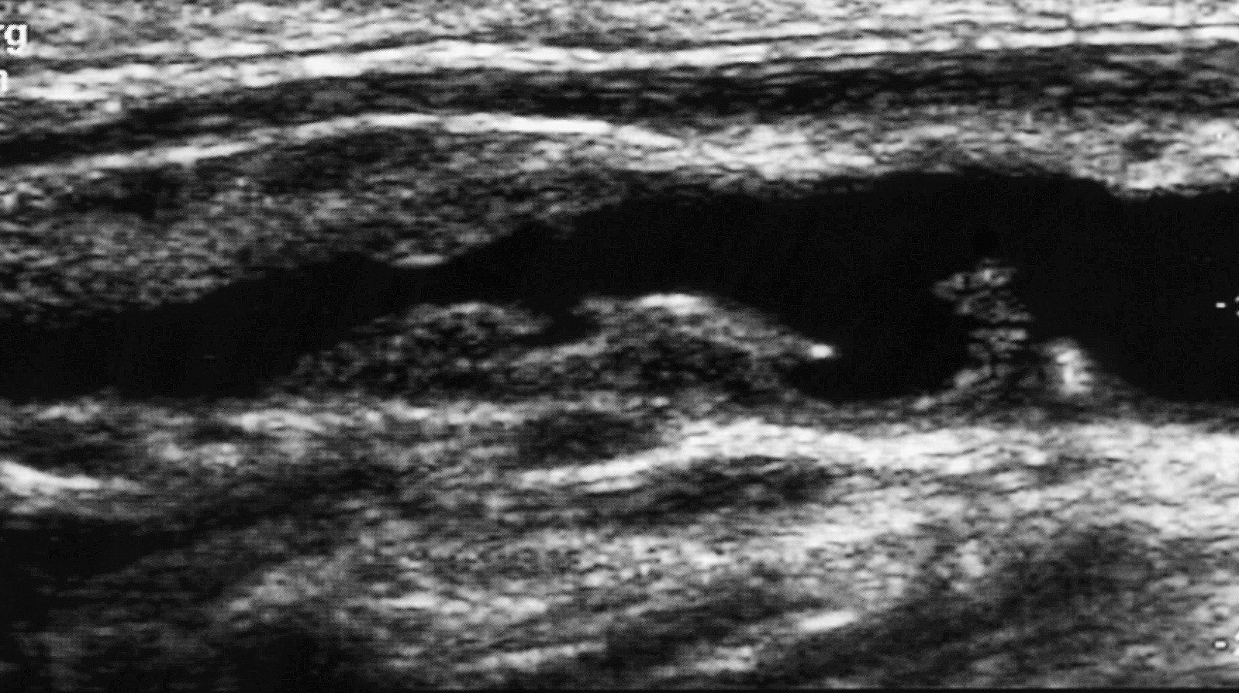
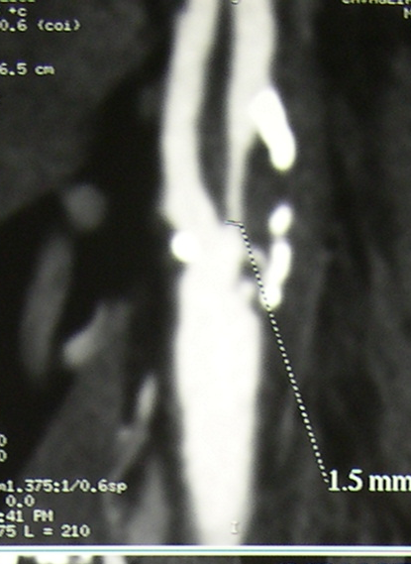
Patologia dei grossi vasi
Stenosi serrata
Carotide interna

Slide 4
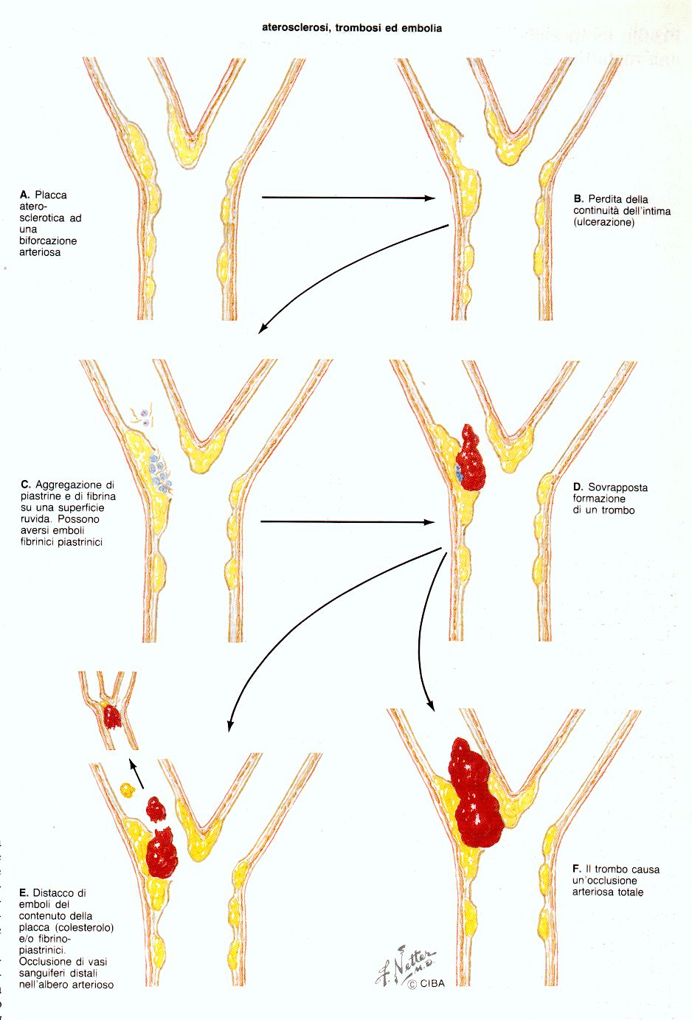
Aterotrombosi della carotide

Slide 5
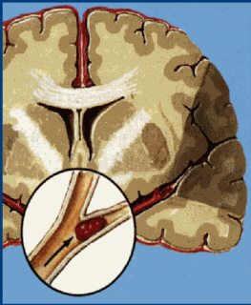
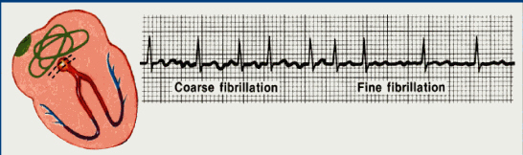
ICTUS CARDIOEMBOLICO
Caratteristiche suggestive di…
Multiple sedi diverse
Trasformazione emorragica (71%)
NIHSS>14
Occlusione prossimale ACM
Ipodensità>1/3 ACM

Slide 6
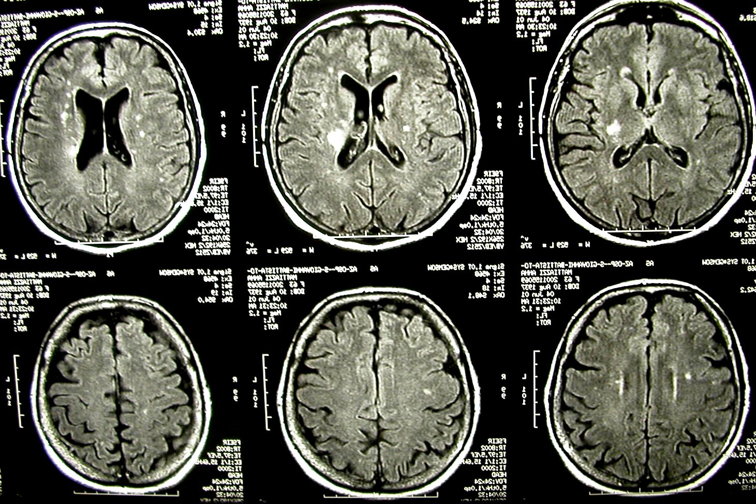
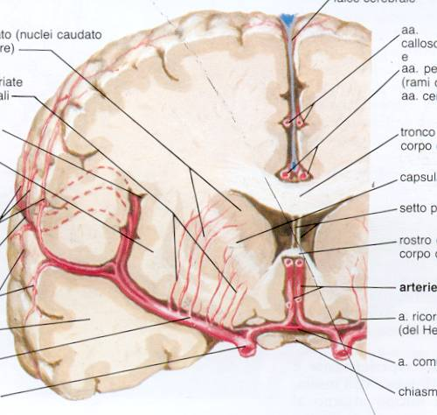
Patologia dei piccoli vasi: infarto lacunare:
Infarti lacunari
multipli
di piccole dimensioni
spesso asintomatici
Legame stretto con l’ipertensione

Slide 7
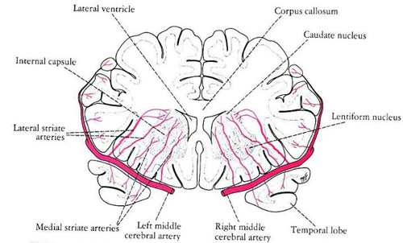
Ictus lacunare
Infarti piccoli (<5mm) e profondi causati dall’occlusione delle arterie perforanti
Piccoli infarti sottocorticale conosciuti come ictus lacunari costituiscono circa il 25% degli ictus ischemici, insorgono più frequentemente nel circolo posteriore; la loro prevalenza aumenta con l’età, particolarmente frequenti tra gli ispanici
Saposnik G.Stroke 2003
Sacco RL. Neurology 1995

Slide 8
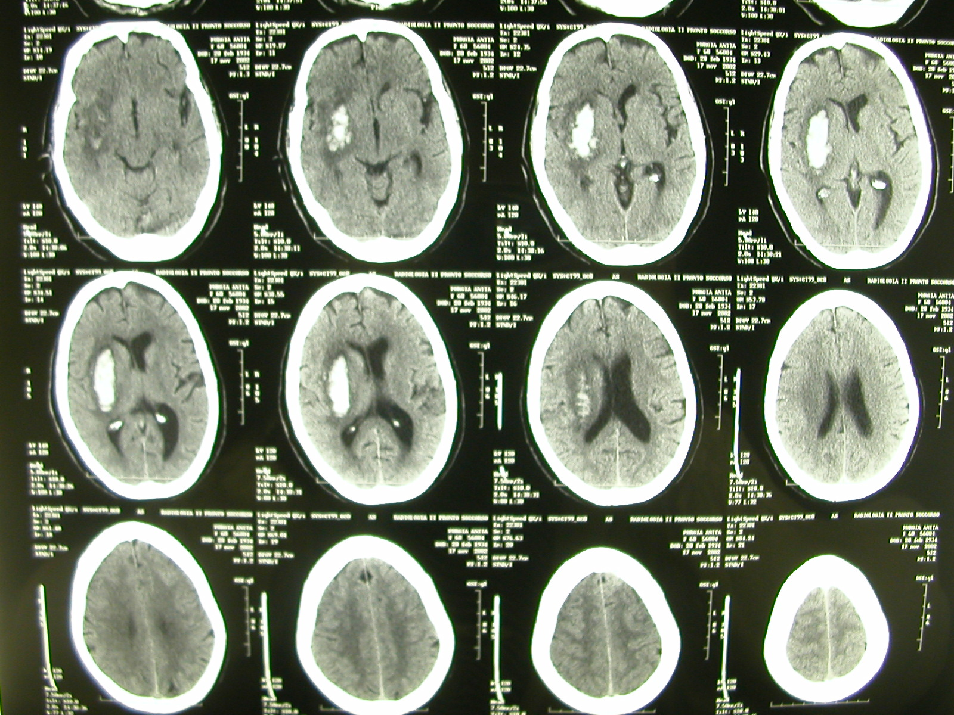
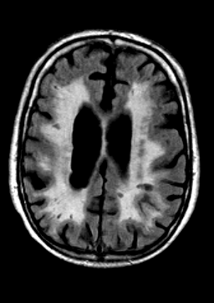
Ictus lacunare
Malattia dei piccoli vasi
Patologia ischemica
della sostanza bianca
(leucoaraiosi)
Infarto
lacunare
Emorragia cerebrale “a sede tipica”
Notes:
8

Slide 9
Ictus lacunare
Etiopatogenesi
Le piccole arterie che penetrano nelle strutture cerebrali profonde (nuclei della base, capsula interna, talamo,ponte) sono particolarmente suscettibili alle alterazioni degenerative da ipertensione arteriosa
L’ipertrofia della tunica media, le alterazioni fibrinoidi e la lipoialinosi restringono gradualmente i lumi di queste arterie, ostacolandone il flusso ematico
Placche arteriose, che bloccano o si estendono all’interno degli orifizi delle arterie perforanti, e i microateromi sono più frequenti nei diabetici.
Alti valori di Htc aumentano la viscosità ematica, che aumenta i rischi di infarti lacunari e di occlusione di grandi arterie.

Slide 10
ALTRE CAUSE DI STROKE
Dissecazione vasi epiaortici
Forame ovale pervio
Vasculite
Coagulopatie-sindrome da antifosfolipidi (LAC, antcardiolipina)
Malattie metaboliche
Infarto emicranico
Farmaci
Altre

Slide 11
ICTUS: PREVENZIONE SECONDARIA
Interventi mirati
  Endoarterectomia carotidea stenting in caso di stenosi sintomatica
  Anticoagulanti orali in caso di fibrillazione atriale.
Gestione dei fattori di rischio
  Fumo, dieta. Esercizio fisico
  Ipertensione arteriosa
  Colesterolo
Antiaggreganti

Slide 12
ISCHEMIA CEREBRALE TRANSITORIA
«improvvisa comparsa di segni e/o sintomi riferibili a deficit focale cerebrale o visivo, attribuibile ad insufficiente apporto di sangue, di durata inferiore alle 24 ore.»
nuova definizione
“Episodi di disfunzione neurologica da ischemia focale cerebrale o retinica con durata in genere inferiore ad un’ora e senza evidenza di danno cerebrale permanente.”
Segni clinici persistenti o anormalità alle neuroimmagini caratteristiche dell’infarto fanno diagnosi di stroke (98% dei TIA >1 ora presenta area di ischemia documentata alla RMN)

Slide 13
TIA non trattati diventano stroke:
  Dal 4 – 8% in 1 mese and 24 – 29% in 5 anni ( Heart Dis Stroke 1994)
  10.5% in 90 giorni e la metà di essi avvengono nelle prime 48 ore ( JAMA 2002 )
  TIA di prima insorgenza: ( Stroke 2003 )
    8.6 % divengono stroke nei primi 7 giorni
    12% divengono stroke in 30 giorni

Slide 15
ABCD₂ — Score: 0 to 7 points
Parameter | Value | Score
Age | ≥ 60 | 1
Blood pressure | ≥ 140 sys. or ≥ 90 dias. | 1
Clinical features | unilateral weakness speech impairment without weakness other | 2 1 0
Duration of symptoms | ≥ 60 min 10–59 min < 10 min | 2 1 0
Diabetes | yes | 1
Lancet 2007;369:283–292
15
Notes:
15

Slide 16
Aumento del rischio per sottotipi
LAA compreso la stenosi intracranica
associazione stretta con:
i fattori di rischio
(fumo,PAD,pregresso stroke)
deficit motorio
( afasia più correlata ai C.E.)

Slide 17
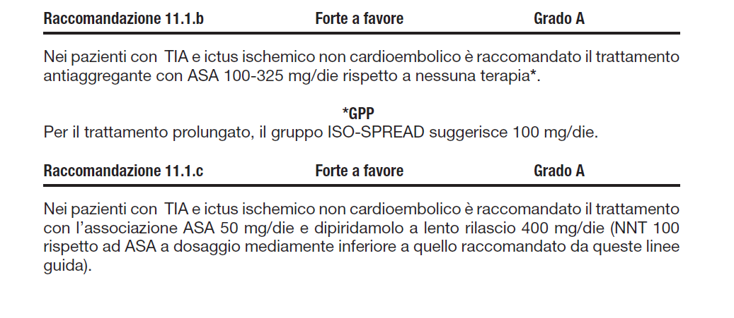
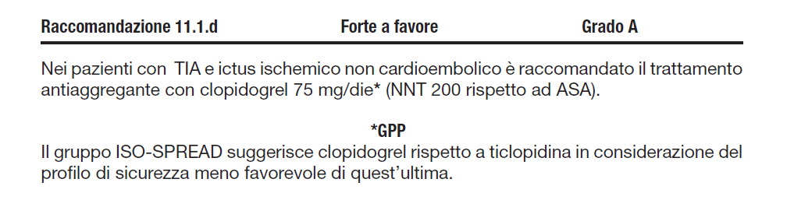
Terapia
Cosa dice ISO SPREAD?
+ ASA 50 mg per arrivare a dosaggio totale di 100 mg di acido acetil salicilico
Iso spread 2016

Slide 18
Efficacy of Aspirin in Prevention of Ischemic Events average dosage 75-150 mg
(SALT comparable results at 75 mg)
25%
22%↓
Antiplatelet Therapy
Control
25%↓
20%
% of Patients Having
Stroke, MI, or Vascular Death
Riduzione 4/1000 stroke (p=0.003)
29%↓
27%↓
15%
25%↓
32%↓
10%
5%
0%
Prior
Stroke/TIA
Acute MI
Prior MI
Other
High Risk
High
Risk
All
Patients
Antiplatelet Trialists’ Collaboration. BMJ. 1994;308(6921):81-106. confermati nel 2002
CAST e IST (2000): nelle prime 48 ore riduce il rischio di recidiva di stroke del 30% per 2-4 settimane di trattamento ( anche nei lacunari) -
3PLA012c

Slide 19
Dosaggio Aspirina:
confronto indiretto
% Reduction
Regimen No Trials (SE) 3P value
Aspirin Alone (mg)
500-1500 34 19 (3) <0.00001
160-325 19 26 (3) <0.00001
75- 150 12 32 (6) <0.0001
<75 3 13 (8) NS
Total 68 23 (2) <0.0001
AntiThrombotic Trialists Collaboration. Lancet, 2002
.
Notes:
19

Slide 20
POSSIBILI CAUSE DI RECIDIVA DI ICTUS IN CORSO DI TERAPIA CON ASA
PATOGENESI NON ATEROTROMBOTICA
(ictus embolico, arterite,ipercoagulabilità)
INADEGUATEZZA DEL CONTROLLO DI ALTRI FATTTORI DI RISCHIO
RIDOTTA BIODISPONIBILITA’ DI ASA
(scarsa compliance porta ad incremento del 40% di eventi vascolari maggiori,
basse dosi, trattamento con Ibuprofene, Naproxene)
VIE ALTERNATIVE DI ATTIVAZIONE PIASTRINICA (COX2)
biosintesi del tromboxano attraverso COX2 non bloccata da asa
(20% nonresponsiveness to ASA – Gengo et al 2008)
TURNOVER PIASTRINICO ELEVATO (Risposta allo stress)
POLIMORFISMO GENETICO ( mutazione della COX1 o del complesso recettoriale IIb/IIIa)
Notes:
3) aumento della risposta al collagene;mancata inibizione ddell’aggrregazione piastrinica catecolamino mediata( stress psico-fisico) iperlipemia
Biosintesi del tromboxano attraverso la via della ciclossigenasi tipo 2 COX2 non bloccata da ASA
2)Competizione con altri farmaci non steroidei per l’acetilazione della serina in posizione 530 dell COX1

Slide 21
Doppia
antiaggregazione?

Slide 22
Antiaggreganti piastrinici:
Inibitori del Tromboxano A2: Acetil salycilic acid ASA; Triflusal.
Inibitori della fosfodiesterasi: Dipiridamolo; Cilostazolo.
Antagonisti del recettore ADP: Ticlopidina, Clopidogrel, Prasugrel
Inibitori della Ciclossigenaasi piastrinica: Indobufen, ASA
Inibitori GP IIb-IIIa : Tirofibam, Lotrafibam
Antagonistidel recettore del Tromboxano: Terutroban

Slide 23
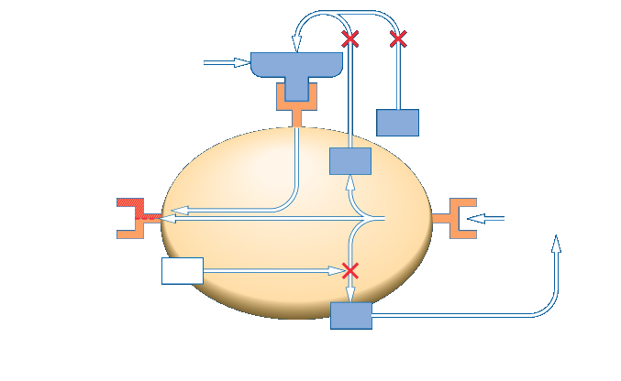
^{Antiaggreganti Piastrinici}
Blocca P2Y12
CLOPIDOGREL
C
ADP
Dipy
ADP
GPllb/llla
(Fibrinogen receptor)
Collagen thrombin
TXA
Activation
2
AMPc
ASA
COX
ASA
TXA
2
COX (cyclo-oxygenase)
ADP (adenosine diphosphate)
TxA₂ (thromboxane A₂)
1. Schafer AI. Am J Med 1996; 101: 199–209.
Notes:
The key to understanding atherothrombosis is that the benefit in event reduction from clopidogrel is additive not duplicative of the ASA benefit.
As ASA and clopidogrel inhibit different pathways of platelet activation, there is potential for synergy between the two agents.
Clopidogrel is a potent, non-competitive inhibitor of ADP-induced platelet aggregation, irreversibly inhibiting the binding of ADP to its platelet membrane receptors.^{1,2} The inhibition is specific and does not significantly affect cyclo-oxygenase or arachidonic acid metabolism.³
ADP binding is necessary for activation of the GPIIb/IIIa receptor, which is the binding site for fibrinogen. Fibrinogen links different platelets together thus forming the platelet aggregate.¹ Therefore, clopidogrel ultimately inhibits the activation of the GPIIb/IIIa receptor and its binding to fibrinogen.
ASA inhibits the cyclo-oxygenase enzyme, preventing the production of prostaglandin and thromboxane A₂ (TxA₂) from arachidonic acid. TxA₂ activates the GPIIb/IIIa binding site on the platelet, allowing fibrinogen to bind.¹
References:
1. Schafer AI. Am J Med 1996; 101: 199–209.
2. Clopidogrel Prescribing Information, US, February 2002.
3. Schrör K. Platelets 1993 ;4: 252–61.

Slide 24
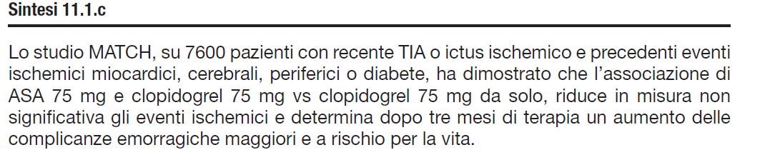
Terapia
Iso spread 2016
Risultati
596 (15.7%) pz hanno raggiunto end point primario nel I gruppo comparati a 636 (16·7%) nel gruppo solo clopidogrel (riduzione del rischio relativo 6.4%, [95% CI −4·6 a16·3]; riduzione rischio assoluto 1% [−0·6 to 2·7]). Emorragie minori > nel gruppo ASA + clopidogrel versus clopidogrel (96 [2·6%] vs 49 [1·3%]; absolute risk increase 1·3% [95% CI 0·6 to 1·9])
Emorragie maggiori > nel gruppo ASA + Clopidogrel senza differenza nella mortalità
TRIAL DC, placebo controllo ASA (75 mg) VS placebo in 7599 pz ad alto rischio di ictus ischemico o TIA (già in tp con clopidogrel) con almeno 1 FR vascolare addizionale. Durata del trattamento e follow up: 18 mesi
End point primario: ictus ischemico, IMA, morte per problematica vascolare, riospedalizzazione per ischemia acuta (TIA, angina pectoris, peggioramento di arteriopatia periferica)
2004
Beneficio nei reclutati entro sette giorni dal TIA/stroke <RR 17%
Notes:
24

Slide 25

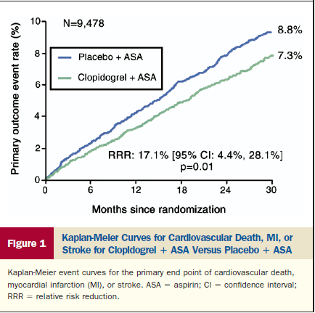

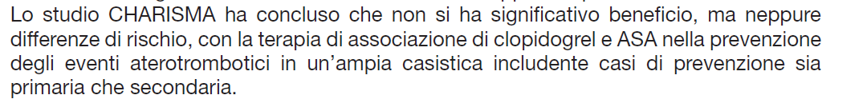
Studio Charisma
J. Am Coll Card.2007
clopidogrel + ASA o placebo + ASA seguiti per 28 mesi
Iso spread 2016

Slide 26
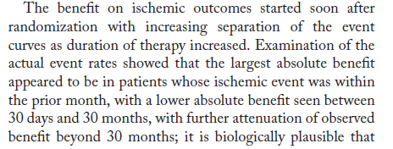
Studio Charisma
Valutati pazienti con
1)coronaropatie, malattia cerebrovascolare o PAD 80%dei pz
2)multipli fattori di rischio per aterotrombosi 20%dei pz
RR <12.5% (P=.046) solo nel gruppo 1
Azione in fase acuta

Slide 27
CHARISMA: Tempi di Trattamento
Stroke | Clopidogrel + ASA | Placebo + ASA | RRR | P
<30 giorni | 45/941 (4.78%) | 65/967 (6.72%) | 28.8 | .07
>30 giorni | 60/1216 (4.93%) | 66/1196 (5.52%) | 11.2 | 0.48

Slide 28
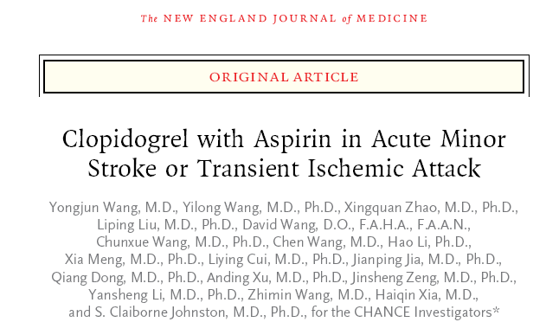
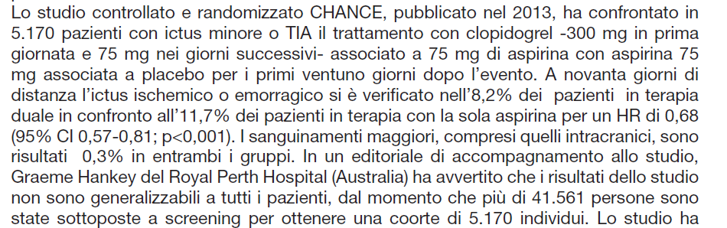
Studio Chance
2013

Slide 29

Studio Chance
Valutati 5170 pz in fase acuta (entro 24 h dall’evento minor stroke o TIA 33% donne)
Outcome primario: recidiva ictus (ischemico o emorragico) a 90 gg
Giorno dell’evento : ASA (75-300 mg)
Giorno 1: clopidogrel 300 mg
Giorno 2-90: clopidogrel 75 mg
Giorno 2-21: ASA 75 mg
Giorno 22-90: placebo
GRUPPO 1
Giorno dell’evento : ASA (75-300 mg)
Giorno 1: placebo
Giorno 2-90: ASA 75 mg + placebo
GRUPPO 2
“..addition of clopidogrel to aspirin within
24 hours after symptom onset reduced the risk of
subsequent stroke by 32.0%, NNT 29”
popolazione cinese patologia intracranica, prime ore, esclusione ictus severi
Basso rischio emorragie( meno tessuto ischemico- doppia antiaggregazione solo per 21 giorni)
Pazienti ad alto rischio di recidiva per ipertensione,fumo, obesità non controllate
Popolazione cinese (alta prevalenza polimorfismo genetico del metabolismo del clopidogrel)?

Slide 30
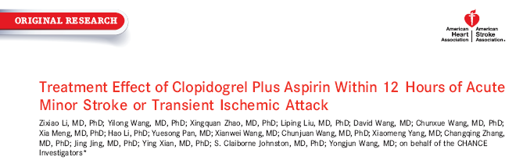
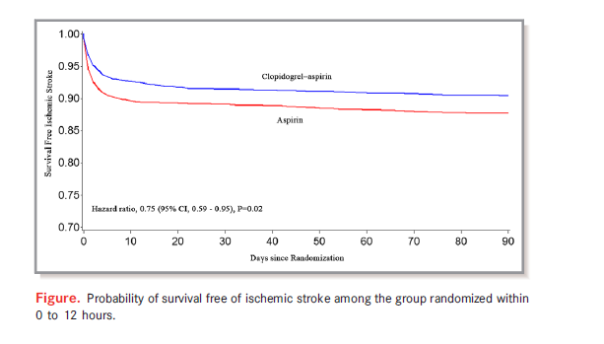
Trattamento in fase acuta?
Subanalisi dello studio CHANCE che conferma eventi ischemici nel 50% entro 48 ore il 60% dei quali entro 12 ore (placca aterosclerotica instabile, accellerata aggregazione piastrinica) suggerendo questa come finestra terapeutica per la doppia
antiaggregazione
L’outcome primario era ictus ischemico a 90 giorni sono stati analizzati: ictus ischemico e stroke in pregressione
Tra i pazienti che hanno iniziato terapia antiaggregante entro le 12 h dal minor stroke/TIA,
la combinazione ASA + clopidogrel era superiore alla sola ASA nel ridurre il rischio di stroke ischemico nei 3 mesi successivi,
con 2.7% riduzione del rischio assoluto (NNT 34)nel gruppo ictus ischemico ricorrente ma non nel gruppo ictus in progressione
Notes:
30

Slide 31
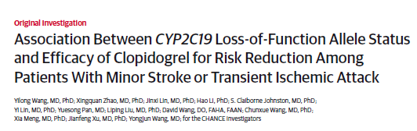

Attenzione
JAMA. 2016
Tra i pz con minor stroke ischemico o TIA, l’uso del clopidogrel + ASA comparato con la sola ASA riduce il rischio di recidiva solo nel sottogruppo di pz non carriers degli alleli loss-of-function del CYP2C19 2 e 3 non nel 17
Ciò supporta il ruolo del genotipo CYP2C19 nell’efficacia di questo trattamento ( elevata aggregazione piastrinica ADP indotta). In un sottogruppo ASA-Clop dello studio SPS3 CYP2C19*2 loss of function allele è associato ad incremento rischio stroke comparato con *17
Clopidogrel richiede la conversione a metabolita attivo dal citocromo epatico isoenzima p450 (CYP) per ottenere effetto antiaggregante, e il polimorfisomo del gene CYP2C19 (OMIM
124020) è stato identificato come forte predittore della “clopidogrel nonresponsiveness”
Sarebbe importante comparare l’associazione delle varianti del CYP2C19 con l’efficacia del clopidogrel nelle differenti popolazioni (studio POINT poichè in questa la loss of function è alta, 58%) prima di applicare I risultati dei vari studi a popolazione non asiatiche, in particolare alla luce della variabilità nei risultati degli studi cardiovascolari (e la resistenza a ASA)
Hulot JS. Blood. 2006

Slide 32
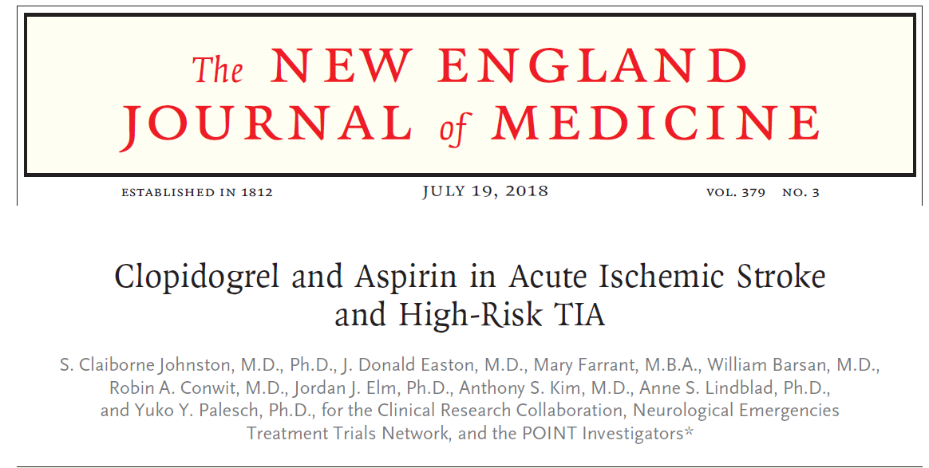
TRIAL RANDOMIZZATO: Clopidogrel carico di 600 mg seguito da 75 mg die+ ASA alla dose di 50-325 mg/die versus ASA allo stesso dosaggio prima delle 12 h dalla comparsa dei sintomi TIA o minor stroke ischemico si è dimostrato più efficace nel prevenire eventi vascolari maggiori a 90 gg (concentrato nel primo mese) ma a più alto rischio di emorragie maggiori (durante tutto il trial di 90 giorni)
Si prevengono 15 eventi ischemici con 5 emorragie maggiori in più.
GPP:

Slide 33
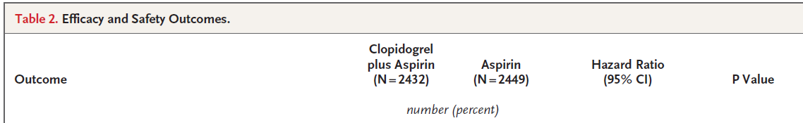
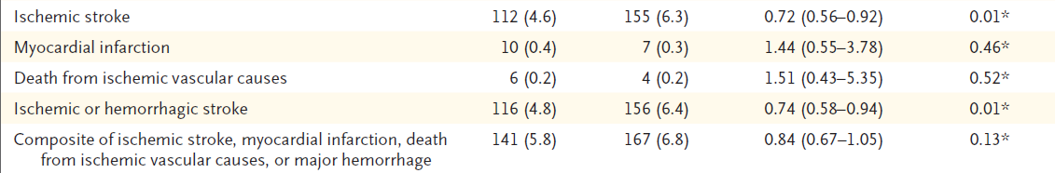
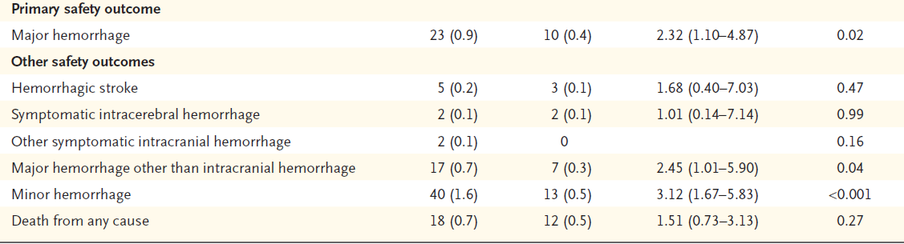

Slide 34
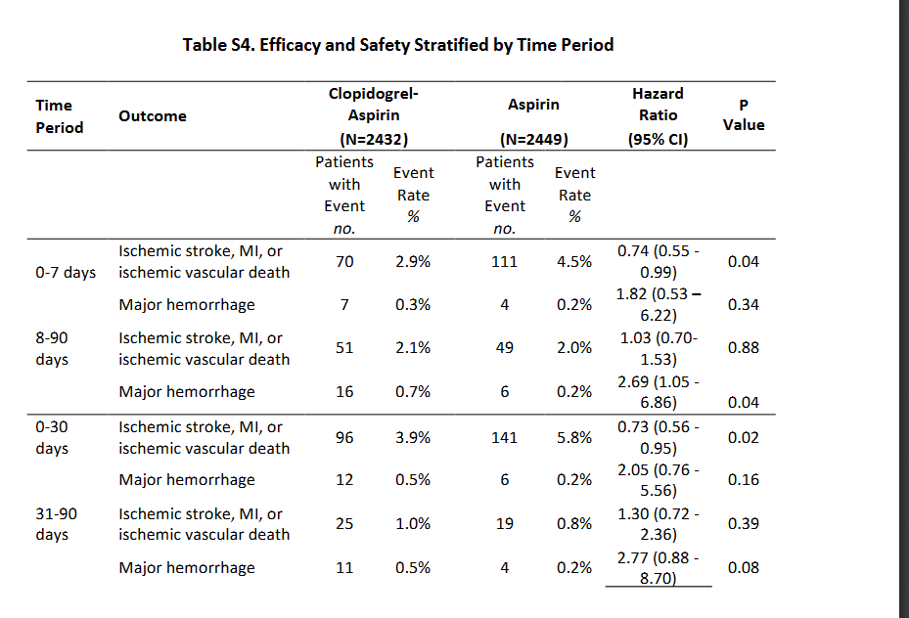
POINT

Slide 35
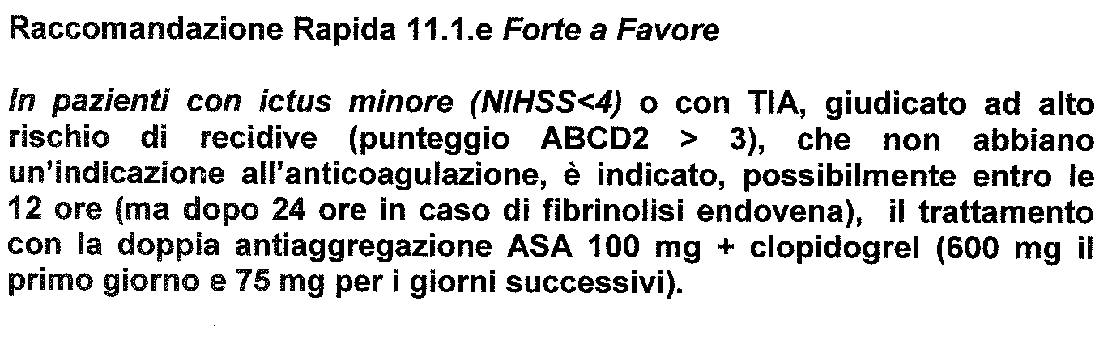
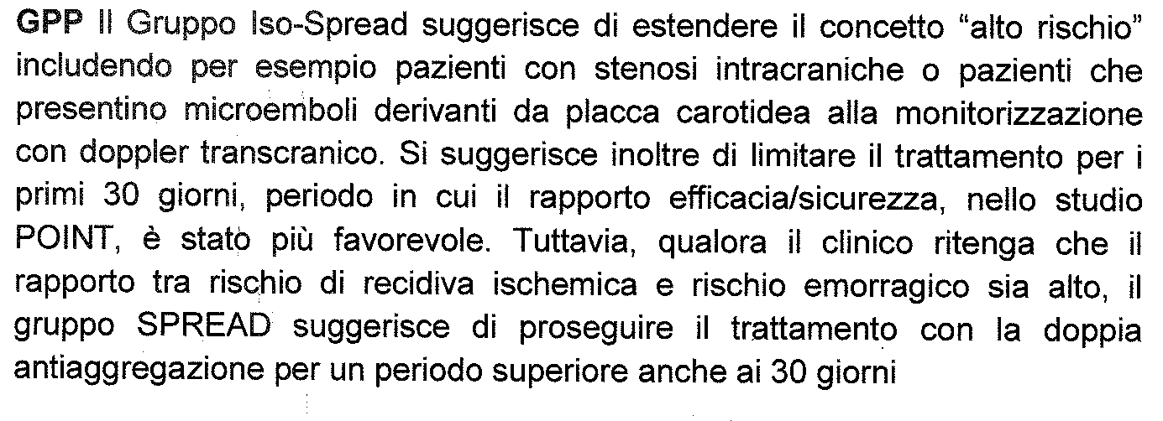

Slide 36
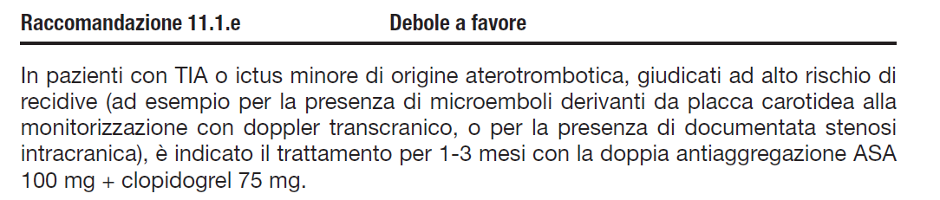
Doppia antiaggregazione negli eventi ischemici di origine aterotrombotica
Iso spread 2016

Slide 37
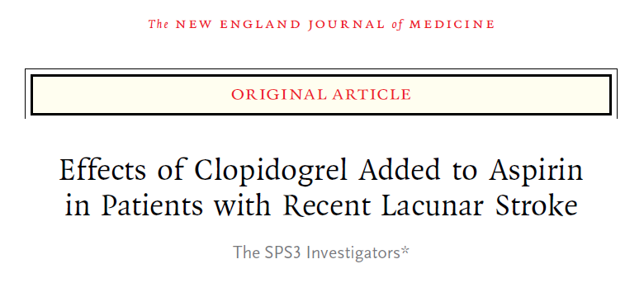
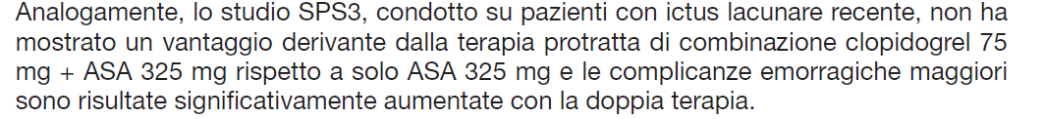
Studio SPS3
2012
Iso spread 2016
Nel lungo periodo (3.4 anni) e con reclutamento < 180 giorni

Slide 38
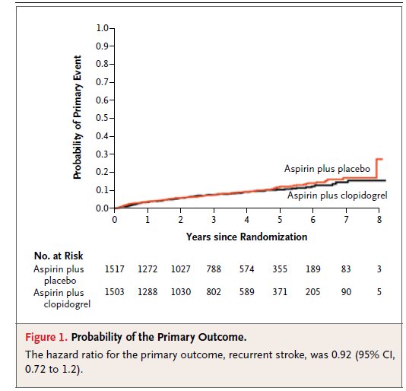
Studio SP3
Trial DC, multicentrico, 3020 pz con ictus lacunare recente (< 180 giorni) evidenziato alla RM
PZ assegnati con randomizzazione a ricevere 325 mg di ASA + 75 mg clopidogrel o placebo
Outcome primario: recidiva di ictus di qualsiasi tipo e ICH
Risultati
Dopo un follow up medio di 3.4 aa, il rischio di recidiva non era significativamnente ridotto nel gruppo ASA + clopidogrel (125 ictus; quota 2.5% per anno) confrontato con il gruppo di sola ASA (138 ictus, 2.7% per anno) (hazard ratio, 0.92; 95% [CI], 0.72 a 1.16)
Il rischio di emorragia maggiore era quasi raddoppiato con la doppia antiaggregazione (105 emorr, 2.1% per anno) rispetto al gruppo ASA (56, 1.1% per anno) (hazard ratio, 1.97; 95% CI, 1.41 to 2.71; P<0.001)
Tra le recidive, il 71% (133 of 187) erano ictus lacunari
Notes:
38

Slide 39
Predictors of stroke recurrence in patients with recent lacunar stroke and response to interventions according to risk status: Secondary Prevention of Small Subcortical Strokes (SPS3) trial
Robert G. Hart, M.D., Lesly A. Pearce, M.S., Majid F. Bakheet, M.D., et al.
J Stroke Cerebrovasc Dis. 2014 Apr; 23(4): 618–624.
Feature | Derivation cohort Hazard ratio (95%CI) | Validation cohort Hazard ratio (95%CI) | All participants Hazard ratio (95%CI)
Male sex | 1.7 (1.1, 2.6) | 1.3 (0.9, 1.9) | 1.5 (1.1, 1.9)
Black race | 2.0 (1.4, 3.0) | 1.5 (1.0, 2.3) | 1.7 (1.3, 2.3)
Diabetes | 2.1 (1.5, 3.0) | 1.9 (1.3, 2.7) | 2.0 (1.5, 2.5)
Prior symptomatic lacunar stroke or TIA | 2.5 (1.7, 3.7) | 1.9 (1.3, 2.8) | 2.2 (1.6, 2.9)

Slide 40
SPS3-Stroke Lacunari
Alta ricorrenza di stroke ischemico (>3% anno dei quali il 70% lacunari) indipendentemente dalla terapia e nonostante un vigoroso controllo dei valori pressori
L’alto rischio di emorragia non è bilanciato neanche dalla riduzione stroke ischemico nei lacunari anche dovuto ad una sovrapposta leucoaraiosi
SPS3 sottolinea la inefficacia della doppia antiaggregazione nel sottotipo lacunare (a differenza per es.con studi sullo stroke aterotrombotico che invece hanno mostrato significativa superiorità) ipotizzando che le piastrine e la trombosi abbiano un ruolo minore nella patologia da occlusione dei piccoli vasi.

Slide 41
SPS3-Stroke Lacunari
Precedente stroke lacunare ( marker di severità della sottostante malattia dei piccoli vasi), diabete, sesso maschile, razza nera sono i fattori in relazione alla recidiva ( bisogna però dire che il 90% dei pazienti inclusi sono ipertesi .p<.001). Dato che conferma la differenziazione dei fattori di rischio nell’etiopatogenesi dello stroke (femmine e età sono invece in relazione al sottotipo cardioembolico). Gli ispanici con infarto lacunare sembrano più predisposti a stroke ricorrenti .
E’ opportuno individuare diverse strategie terapeutiche a causa di diversi meccanismi patogenetici).

Slide 42


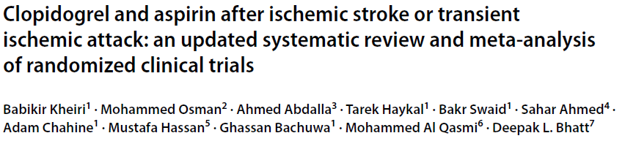
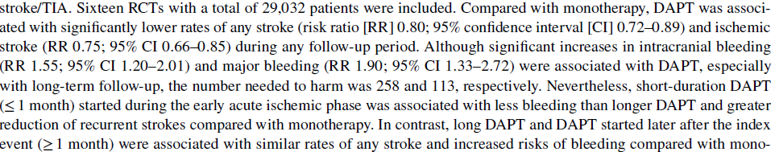

Slide 43
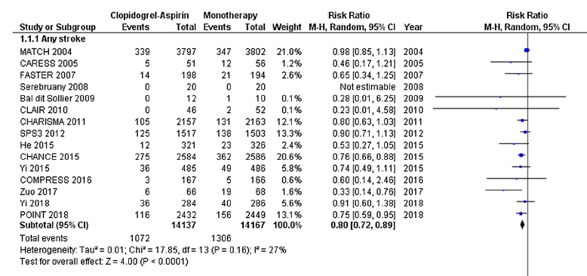
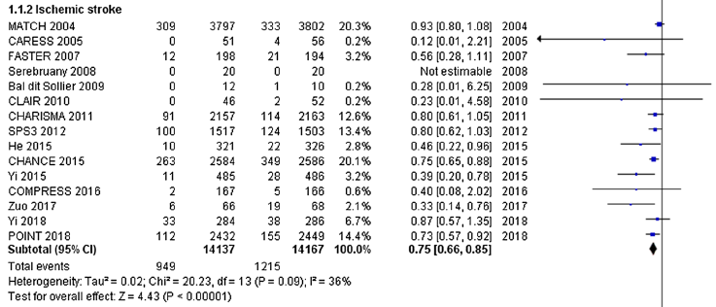

Slide 44
Clopidogrel and aspirin after ischemic stroke or transient ischemic attack: an updated systematic review and meta-analysis of randomized clinical trials
Journal of Thrombosis and Thrombolysis. 2018
Kheiri B¹, Osman M², Abdalla A³, Haykal T¹, Swaid B¹, Ahmed S⁴, Chahine A¹, Hassan M⁵, Bachuwa G¹, Al Qasmi M⁶, Bhatt DL⁷
Compared with monotherapy, DAPT was associated with significantly lower rates of any stroke (risk ratio [RR] 0.80; 95% confidence interval [CI] 0.72-0.89) and ischemic stroke (RR 0.75; 95% CI 0.66-0.85) during any follow-up period
Significant increases in intracranial bleeding (RR 1.55; 95% CI 1.20-2.01) and major bleeding (RR 1.90; 95% CI 1.33-2.72) were associated with DAPT, especially with long-term follow-up
Nevertheless, short-duration DAPT (≤ 1 month) started during the early acute ischemic phase was associated with less bleeding than longer DAPT and greater reduction of recurrent strokes compared with monotherapy.
In contrast, long DAPT and DAPT started later after the index event (≥ 1 month) were associated with similar rates of any stroke and increased risks of bleeding compared with monotherapy. Other clinical outcomes were essentially similar between the two groups and included recurrent TIA (RR 0.88; 95% CI 0.72-1.07), myocardial infarction (RR 1.04; 95% CI 0.84-1.29), vascular death (RR 0.99; 95% CI 0.82-1.19), and any death (RR 1.12; 95% CI 0.88-1.42). Similar findings were observed in patients who presented with minor stroke/TIA.
_
Notes:
short-course clopidogrel plus aspirin immediately following the index event appears to be more effective than and as safe as monotherapy for secondary stroke prevention.
QUESTO SAREBBE DA SCARICARE

Slide 45
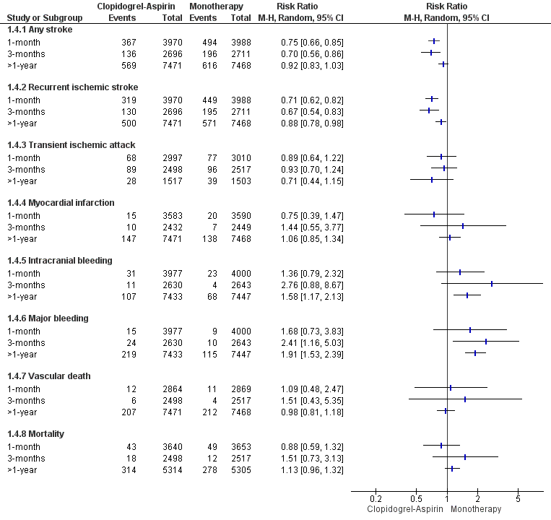
Analisi dei sottogruppi in base alla durata di trattamento con doppia antiaggregazione

Slide 46
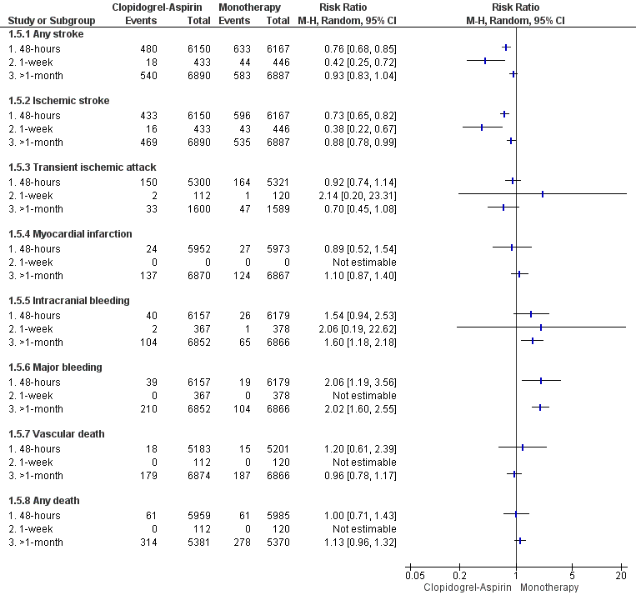
Analisi dei sottogruppi sulla base del timing di trattamento dopo TIA/Stroke

Slide 47
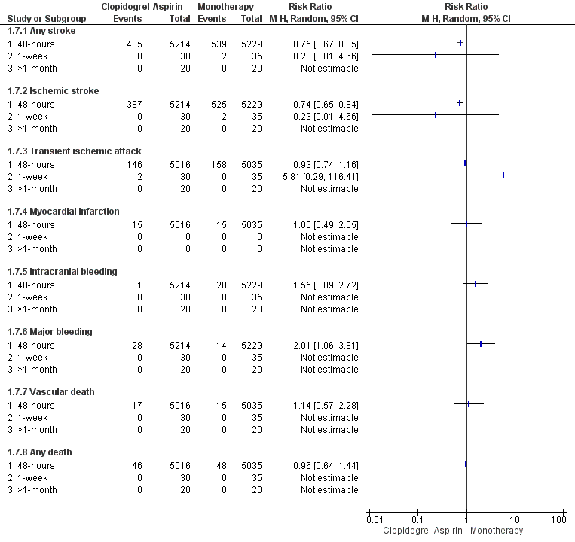
Analisi dei sottogruppi sulla base del timing di trattamento dopo TIA/ minor Stroke

Slide 48
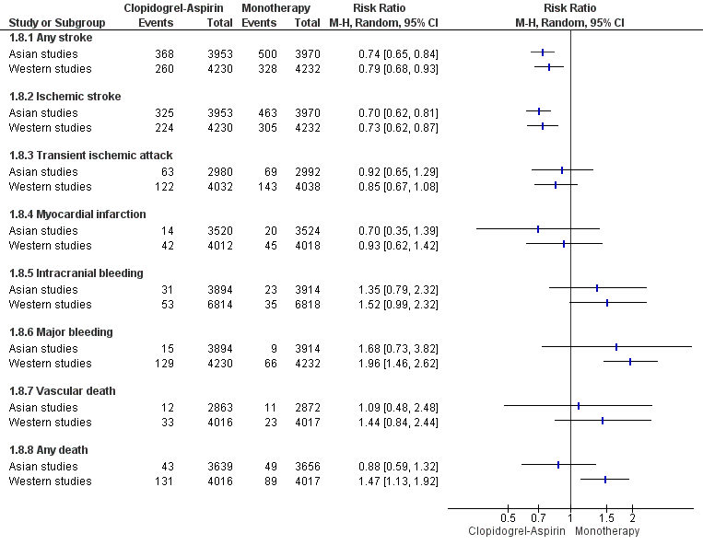
Analisi dei sottogruppi sulla base della popolazione studiata

Slide 49
Conclusioni
Sebbene l’ASA rimanga il farmaco più usato nella prevenzione secondaria degli eventi cerebrovascolari, è doveroso prendere in considerazione la terapia con clopidogrel ( che comunque nel CAPRIE non ha mostrato significatività nel sottogruppo stroke) in pazienti con intolleranza o documentata resistenza all’ASA, o con recidiva in corso di trattamento con ASA o con associazione
tra dipiridamolo ed ASA (mal tollerata e quindi disattesa).

Slide 50
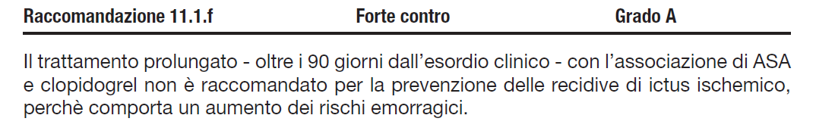
Conclusioni
In pazienti con ictus minore (NIHSS<4) o con TIA , giudicato ad alto rischio di recidive( ABCD2 >3) che non abbiano indicazioni all’anticoagulazione, è indicato, possibilmente entro le12 ore ( ma dopo le 24 ore in caso di fibrinolisi endovenosa, il trattamento con la doppia antiaggregazione ASA 100 mg+ clopidogrel ( 600 mg il primo giorno e 75 mg per i giorni successivi)
[ SPREAD forte a favore]

Slide 51
Conclusioni
La riduzione di stroke e IS è stata osservata durante tutto il periodo di follow-up ( short <1 mese and long term >1 mesi) nella metanalisi negli studi randomizzati (Kheiri 2018)
ma l’aumento del rischio di emorragia intracranica è alto >3 mesi e il rischio di emorragia estracranica alto > 1 mese.
DAPT è risultata più efficace nel ridurre ogni stroke/IS senza incrementare il rischio di emorragia intracranica se introdotta entro 7 giorni (POINT);
se introdotta dopo 30 giorni non mostrava riduzione di ogni stroke con incremento di emorragie intracraniche e maggiori
Nel sottogruppo TIA/minor stroke il rischio di ogni stroke /IS è significativamente ridotto anche se resta il rischio di emorragia maggiore..
Si suggerisce di limitare la doppia antiaggregazione ai primi 30 giorni periodo in cui il rapporto efficacia/sicurezza, nello studio POINT, è stato più favorevole (GPP-SPREAD 2018)

Slide 52
Conclusioni
Negli stroke lacunari la doppia antiaggregazione piastrinica nell’unico studio rigoroso sui criteri di reclutamento ha mostrato incremento del rischio emorragico nel lungo periodo senza ridurre gli eventi ischemici.
In questo studio comunque il timing di reclutamento non era in fase acuta ( 180 giorni) ed il follow-up era lungo ( 3.4 anni)
Necessita uno studio di RMN encefalo che selezioni stroke lacunari da arruolare in doppia antiaggregazione versus monoterapia nella fase acuta

Slide 53
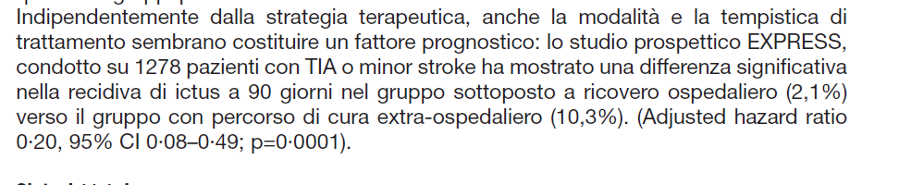
Studio Express
Importanza della terapia ma fondamentale è la gestione della fase acuta, prendendosi cura del paziente in toto
Centro Ictus/ Unità Neurovascolari

Slide 54
CONCLUSIONI
La complessità delle numerose analisi statistiche derivate dagli studi pubblicati sui farmaci antiaggreganti piastrinici, impiegati sia da soli sia in associazione, fa rilevare come, a fronte delle diverse situazioni cliniche presentate dal paziente, sempre più il medico debba individualizzare le scelte e ottimizzare la gestione della fase acuta dell’ictus

Slide 55
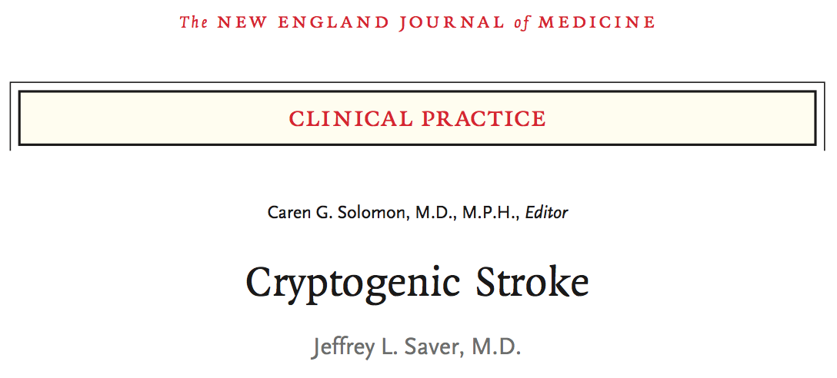
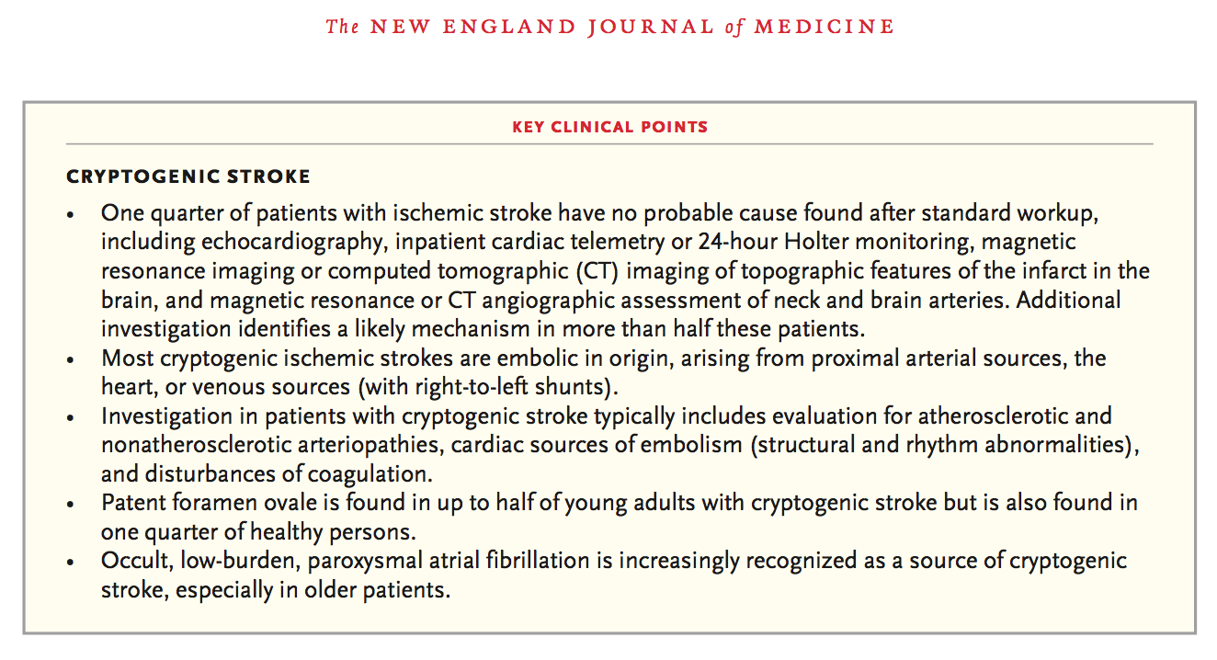

Slide 56
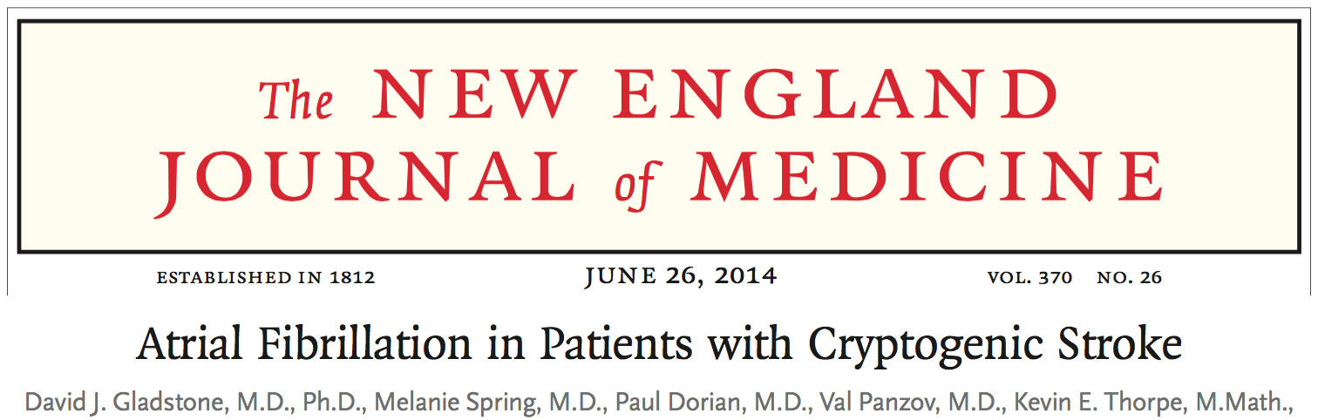
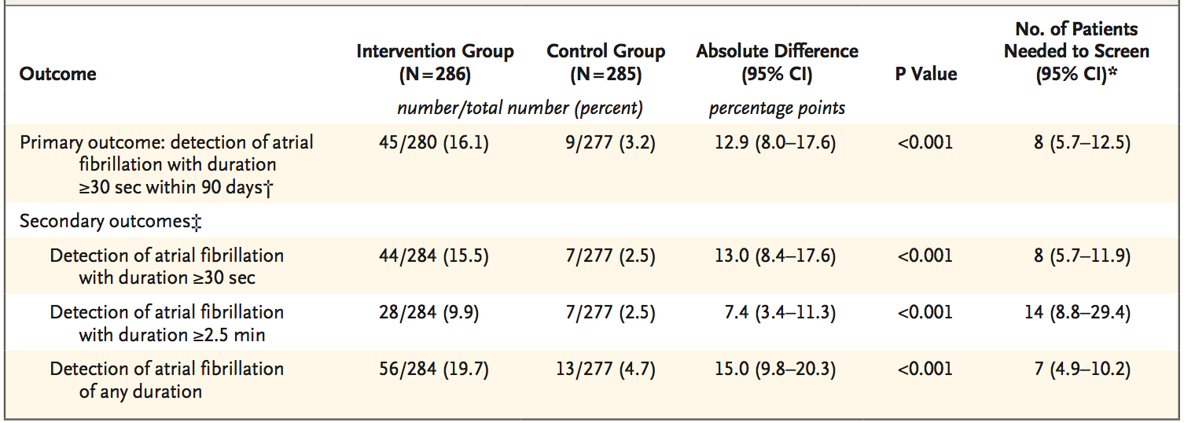

Incremental Yeld of Prologed ECG Monitoring
for the Detection of AF in Pts with Crypto Stroke or TIA
Clinical AF @ 90 d: 0.5%
AF detection: 5-fold
Rate of OAC: doubled
EMBRACE Investigators, NEJM 2014
Notes:
STUDIO PROSPETTICO SU 572 PAZIENTI ARRUOLATI MEDIAMENTE DOPO 75 GIORNI DA STROKE O TIA, RANDOMIZZATI: 30 GG RECORDER ESTERNO VS 24H-HOLTER. AUMENTO DELL’IMPIEGO DI OAC (18.6% VS 11.1%) CLINICAL AF 0.5% @ 90 D
Among patients with a recent cryptogenic stroke or TIA who were 55 years of age or older, paroxysmal atrial fibrillation was common. Noninvasive ambula- tory ECG monitoring for a target of 30 days significantly improved the detection of atrial fibrillation by a factor of more than five and nearly doubled the rate of anticoagulant treatment, as compared with the standard practice of short-duration ECG monitoring.

Slide 57

CRYSTAL AF: Crypogenetic Stroke and Undelying AF
+ 9%
Sanna T et al, NEJM 2014

Slide 58

CRYSTAL AF: Crypogenetic Stroke and Undelying AF
+ 30%
Sanna T et al, NEJM 2014
Notes:
In conclusion, our study showed that atrial fi- brillation was more frequently detected with an ICM than with conventional follow-up in patients with a recent cryptogenic stroke. Atrial fibrillation after cryptogenic stroke was most often asymp- tomatic and paroxysmal and thus unlikely to be detected by strategies based on symptom-driven monitoring or intermittent short-term recordings.

Slide 59



Slide 60
FA occulta
ictus ischemico
a varia patogenesi
ISC, Los Angeles, febbraio 2016, find-af study
ECG holter 24 ore ECG holter prolungato (10 g)
dopo l’ictus
dopo 3 msi
dopo 6 mesi dopo 6 mesi
FA nel 4.5% dei casi FA nel 13.5% dei casi

Slide 61

Ictus Cardioembolico
FA occulta
Holter 24 h rivela FA misconosciuta nel 2% di paz con stroke
Estendendo Holter a 24-72h si incrementa la prevalenza di FA dopo stroke da 1.2% a 6.1%
Loop recorder o altre devices ambulatoriali
14-23%
Current Cardiology review , 2010,6, 175-183
Notes:
61

